Slide 1
《effectiveJava》学习分享

Slide 2
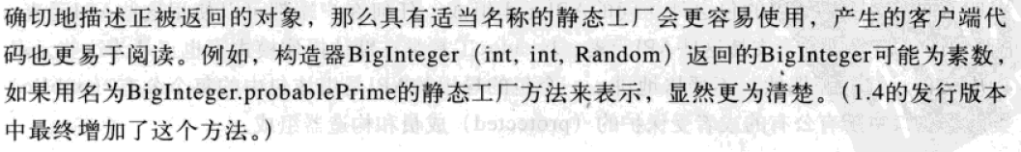
第一条：考虑用静态工厂方法代替构造器
Ex: Boolean(基本类型boolean的包装类)实例 public static Boolean valueOf(boolean b){
return b ? Boolean.TRUE : Boolean.FALSE;
} 优点：
1，有名称有名称可以更容易理解，和使用 比如：构造器BigInteger(int bigInt, Random radom)返回的bigInteger可能为素数，如果名为BigInteger.probablePrime()静态工厂方法来表示，显然更为清楚。

Slide 3
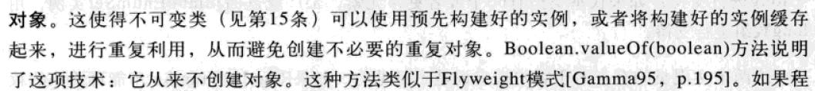
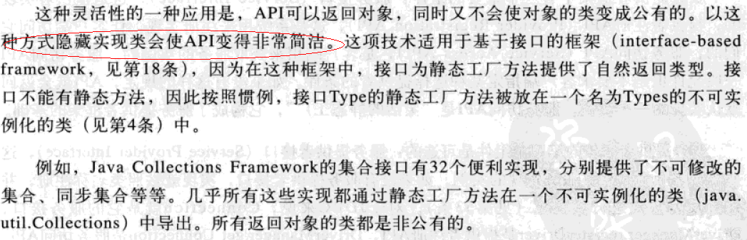
2，不必每次调用它们的时候都创建一个新的对象。
3，它们可以返回原返回类型的任何子类型的对象。

Slide 4
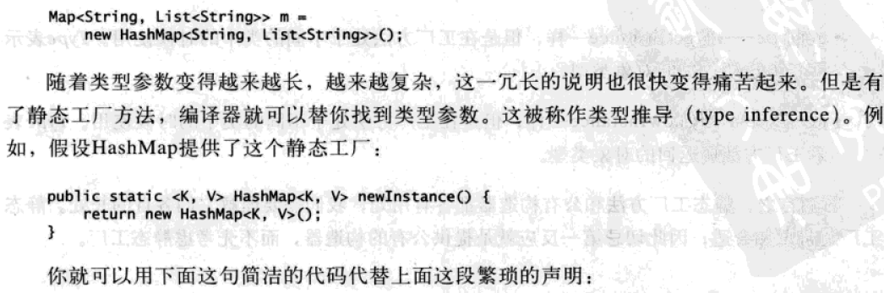
4,创建参数化类型实例的时候，使得代码变得更加简洁。

Slide 5
静态工厂方法也有缺点
类如果不含共有的或者受保护的构造器，就不能被子类化。
它们与其他的静态方法实际上没有任何区别。（容易混淆）

Slide 6
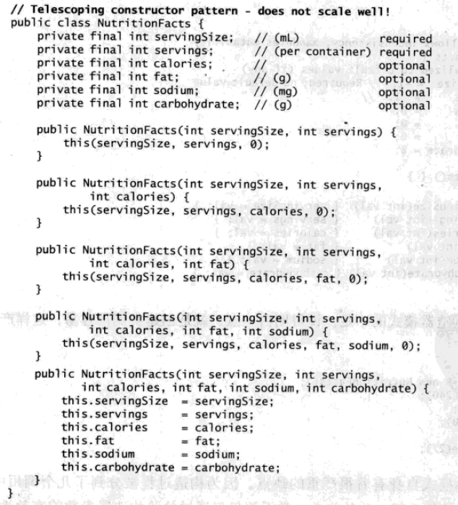
第二条：遇到多个构造参数时要考虑用构建器

Slide 7
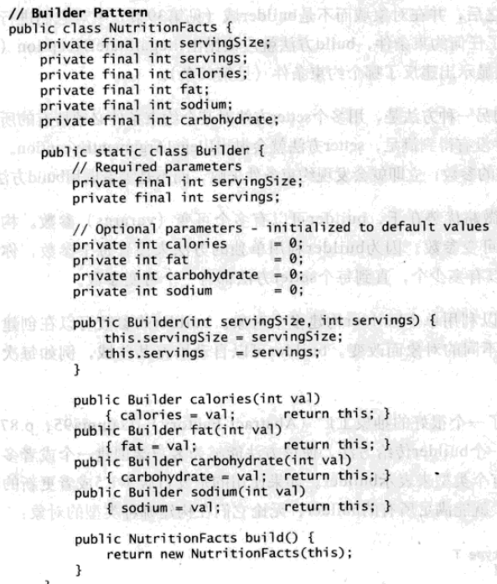


遇到多个构造参数时要考虑用构
一般做法
构建器

Slide 8
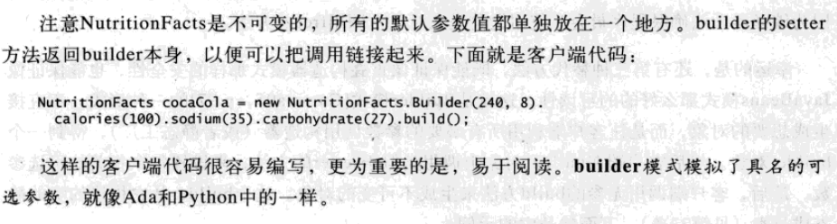

Slide 9
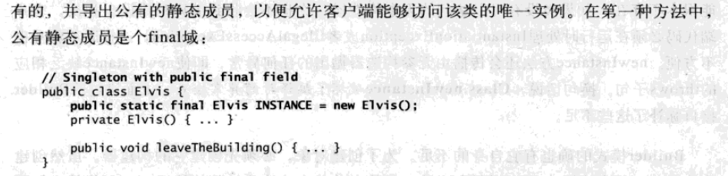
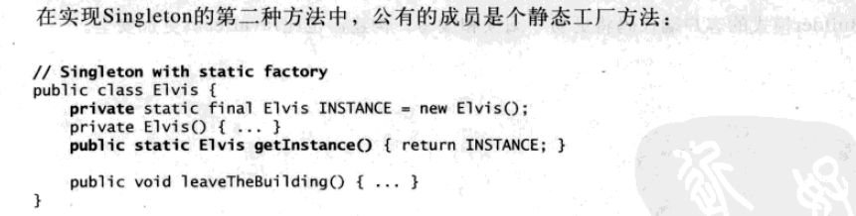
第三条：用私有构造器或者枚举类型强化singleton属性
Java1.5之前的两种实现单例方法：
第二种：

Slide 10
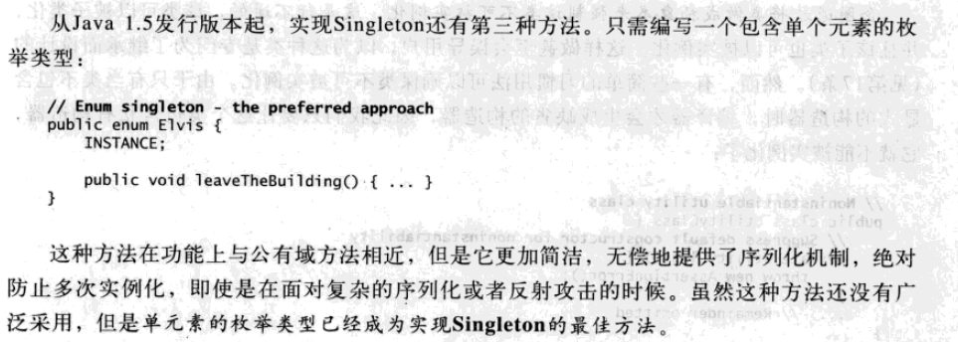
Java1.5以后

Slide 11

第四条：通过私有构造器强化不可实例化的能力。

Slide 12
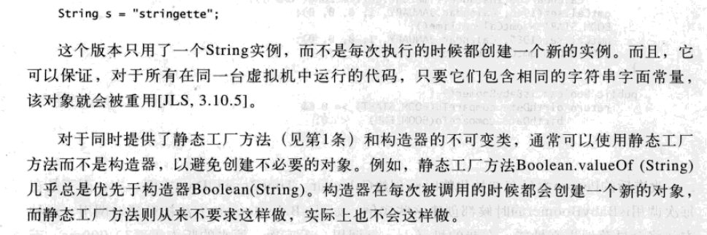
第五条：避免创建不必要的对象
不好的例子：
String s = new String(“stringgette”);//DON’T
改进版本 :
S tring s = “stringgette”;

Slide 13
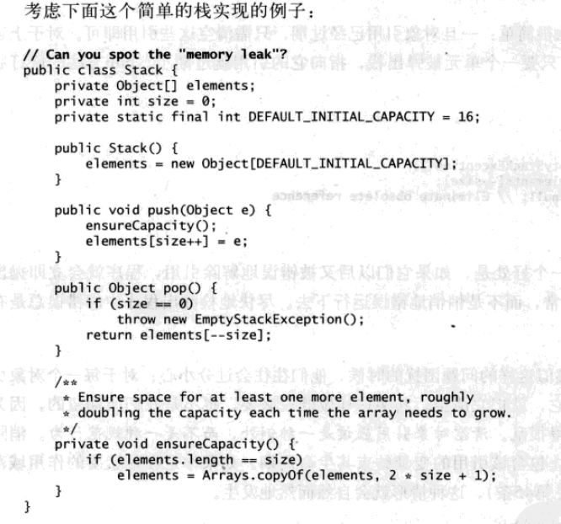
第六条：消除过期的对象引用

Slide 14
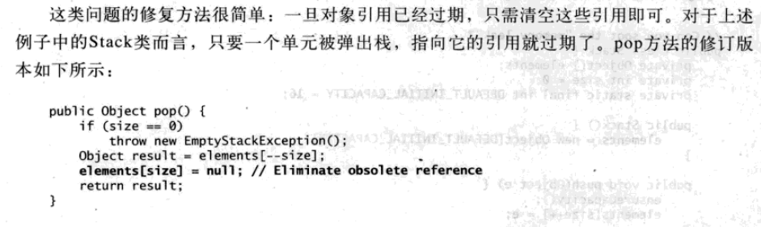
解决办法

Slide 15
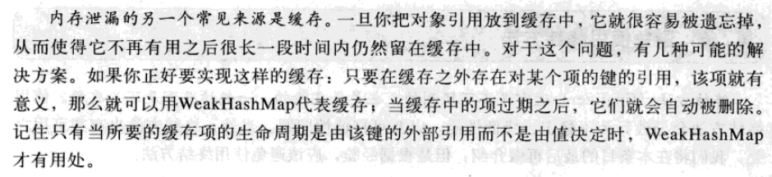
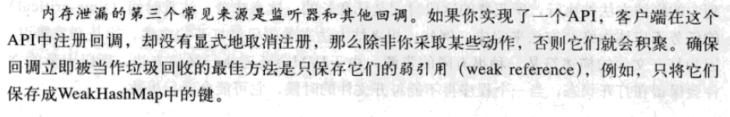

Slide 16

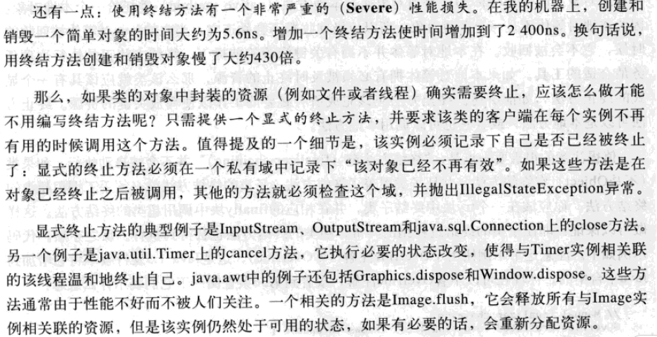
第七条：避免使用终结方法

Slide 17
